Slide 1


Nabi Project

Slide 2
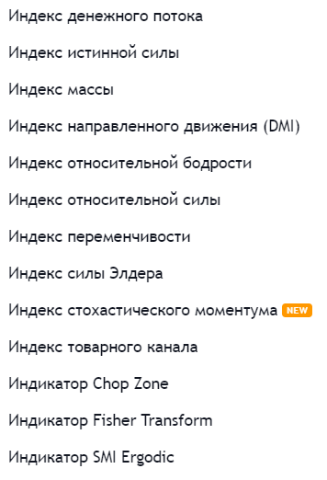
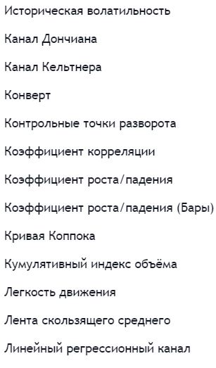
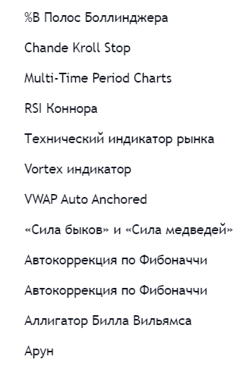
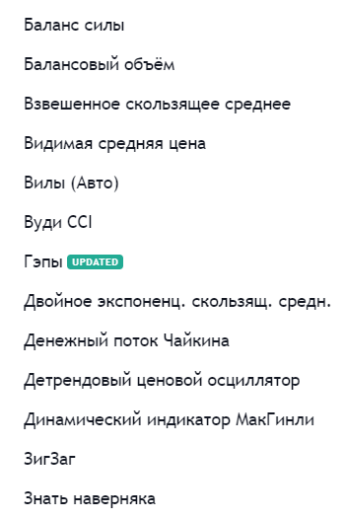
Проблема

Slide 3
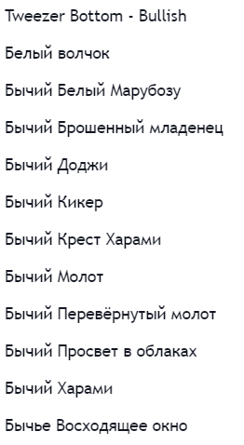
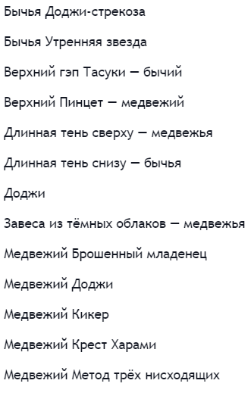
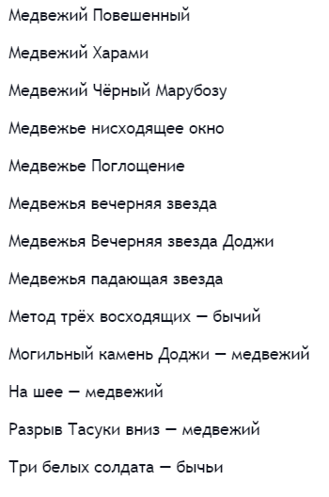
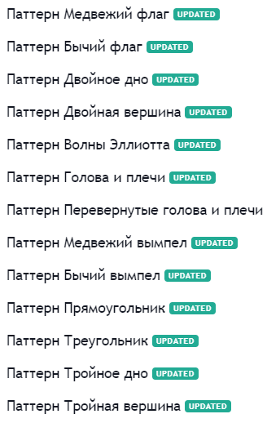
Проблема

Slide 4
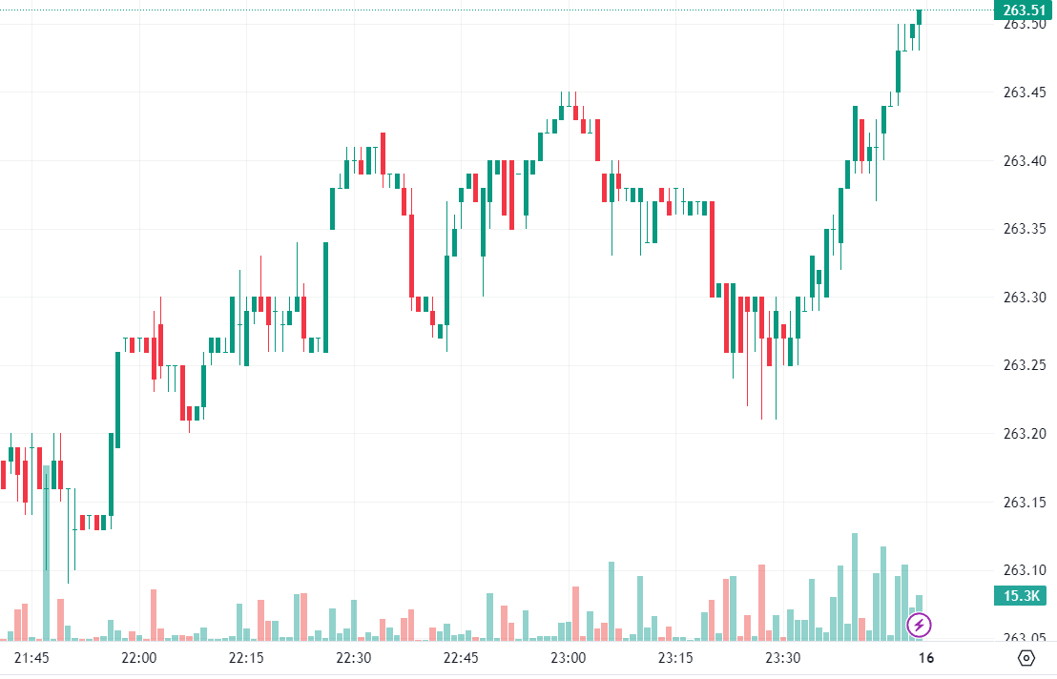
Проблема

Slide 5
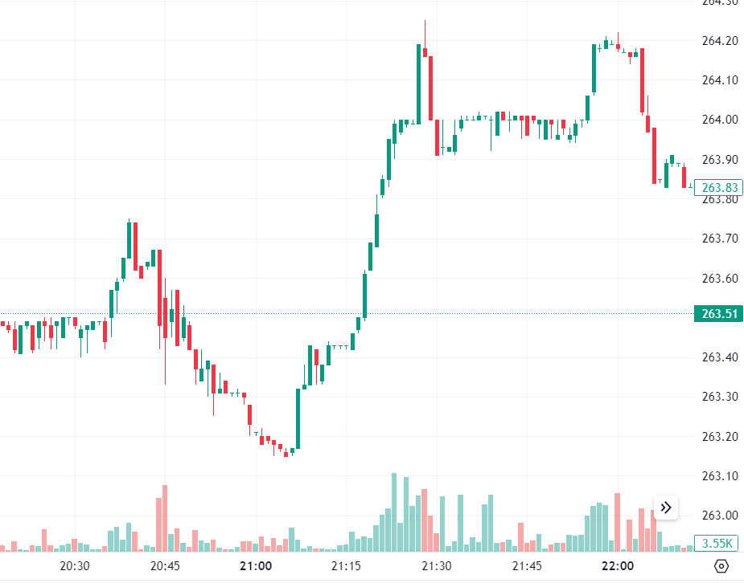
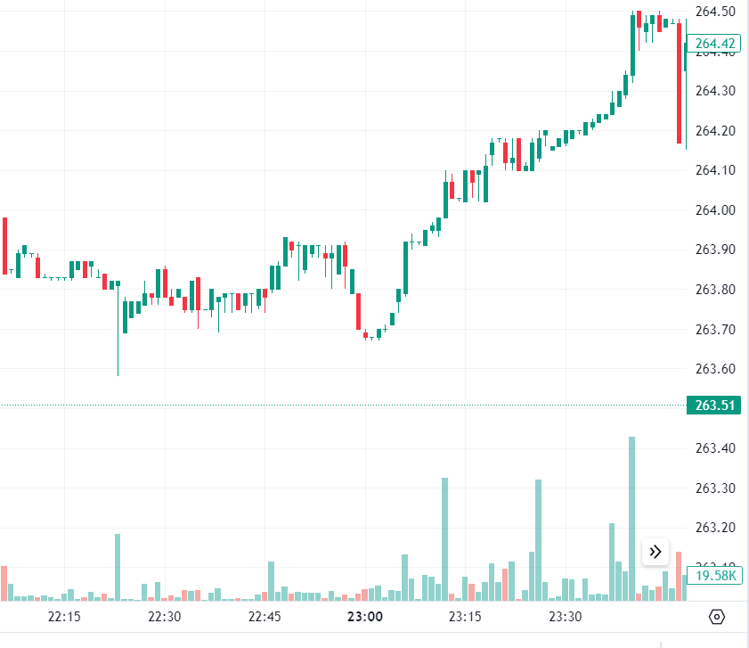
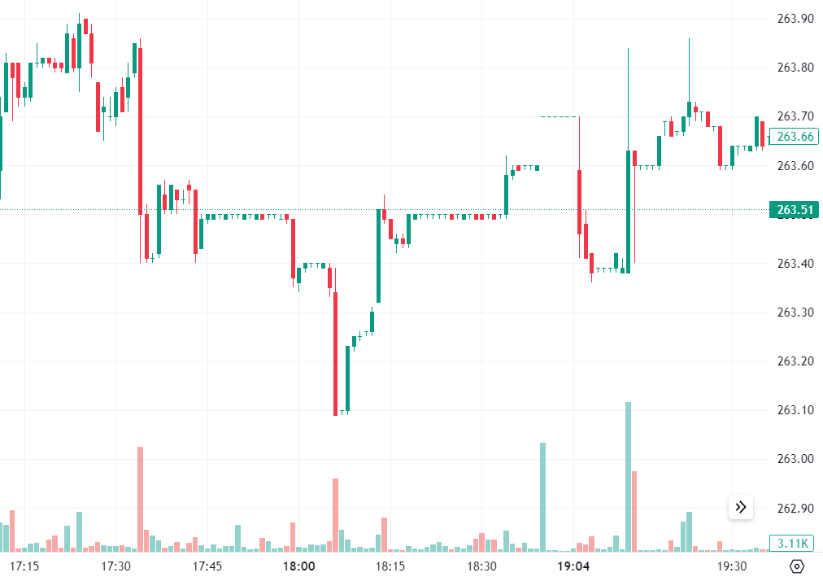
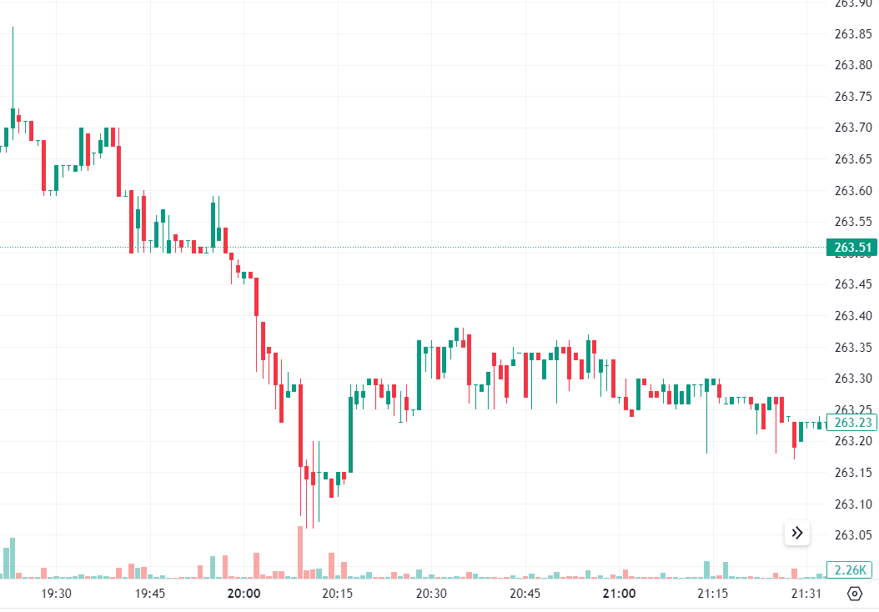
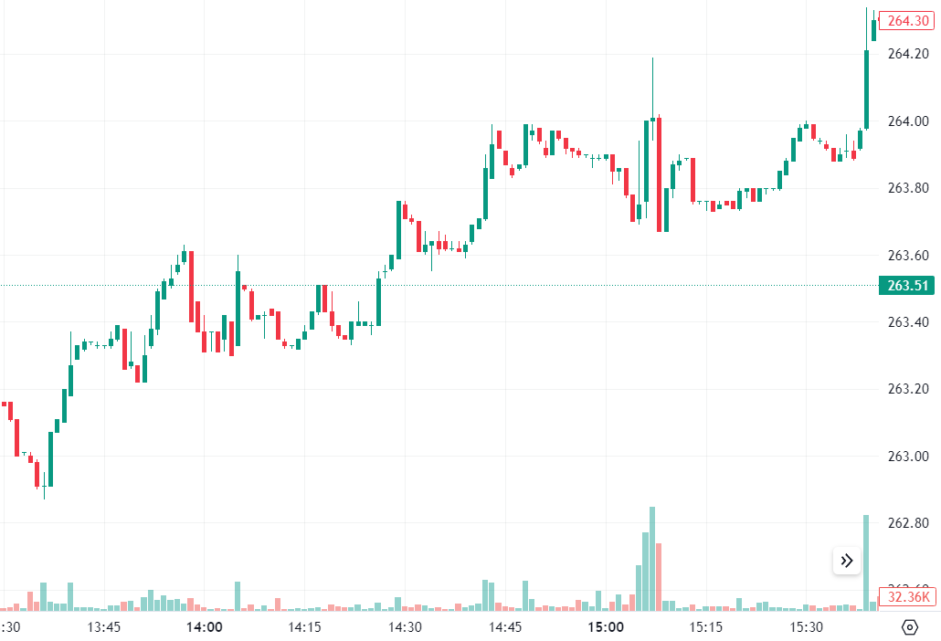
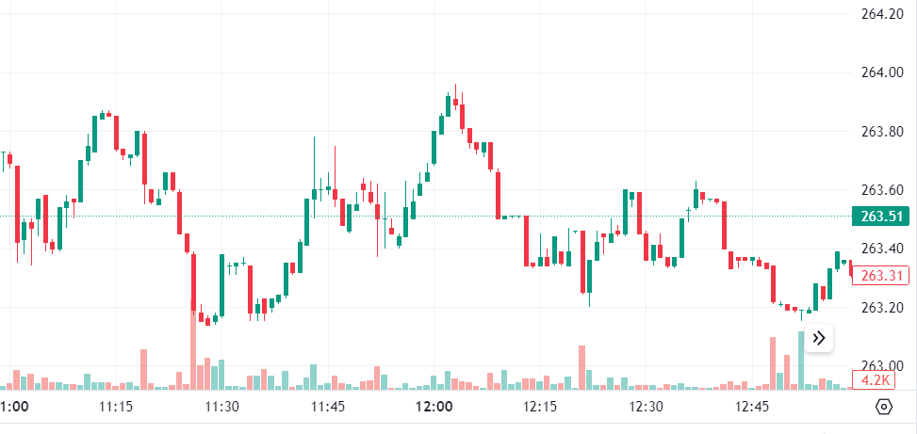
Проблема

Slide 6
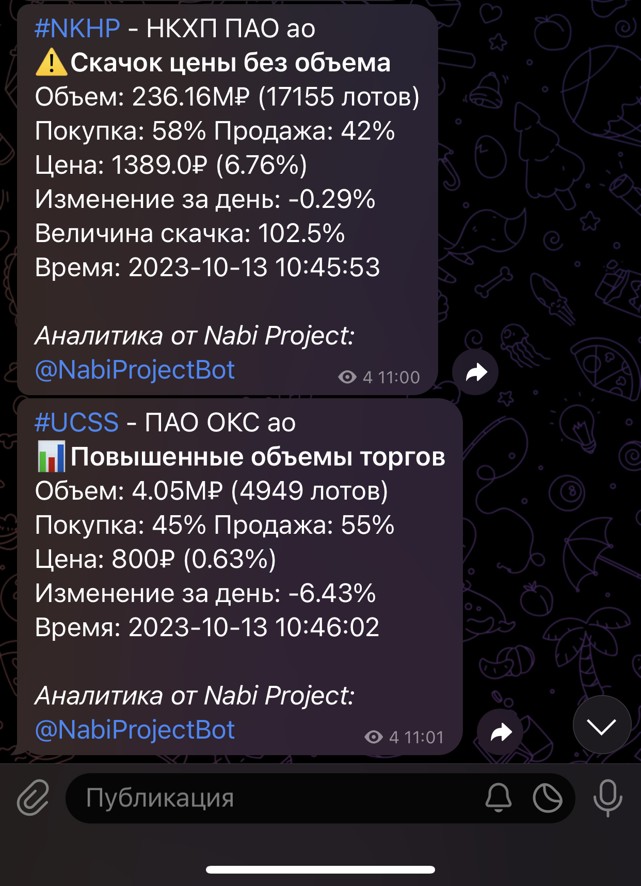
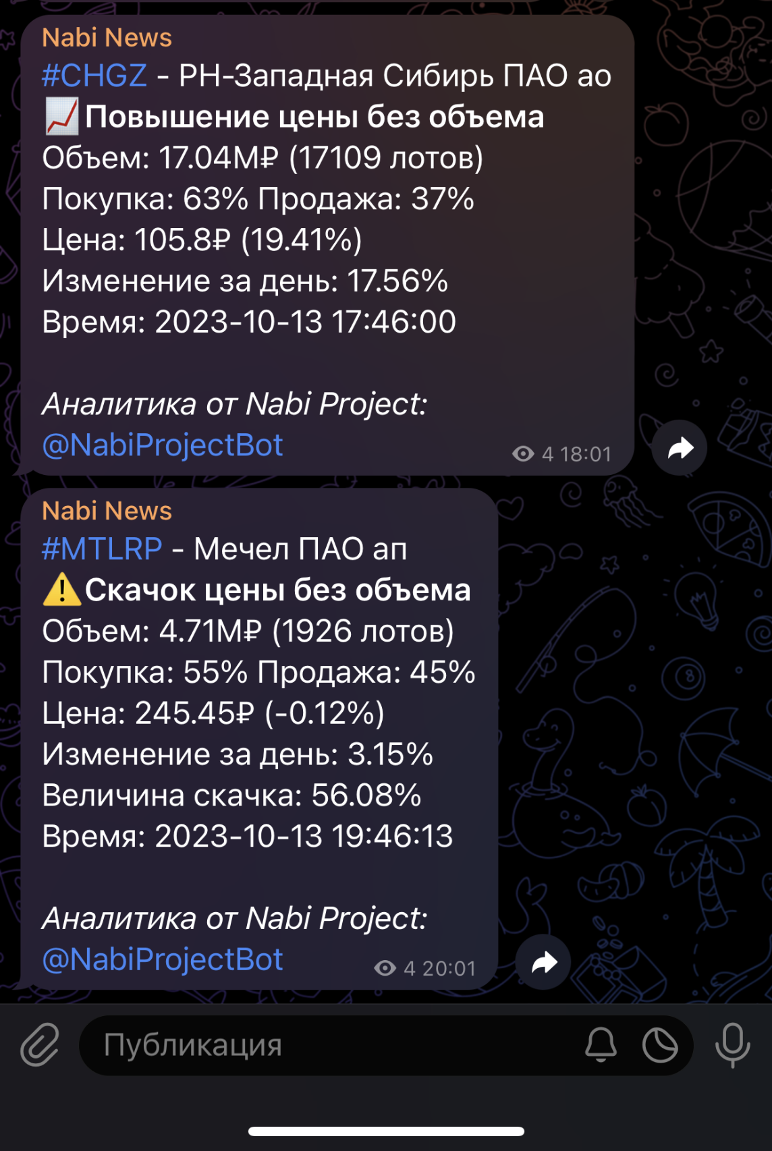

Решение
Автоматизация

Slide 7


Целевая аудитория
- 18-35 лет
- 50+ тыс./мес
- ТГ-пользователь
- Начинающий инвестор
- 18-45 лет
- 50+ тыс./мес
- ТГ-пользователь
- Опытный инвестор

Slide 8





Конкуренты
TG-bots
Trading View
Брокеры

Slide 9
Рынки
PAM
7,6 млрд
TAM
3,1 млрд
SAM
1,6 млрд
SOM
2,5 млн

Slide 10
Бизнес-модель
Бесплатно
Доходы с рекламы
Подписка
299 руб/мес
Подписка PRO
599 руб/мес

Slide 11
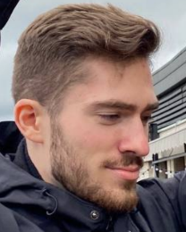
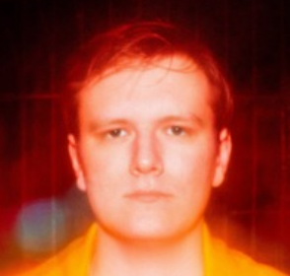
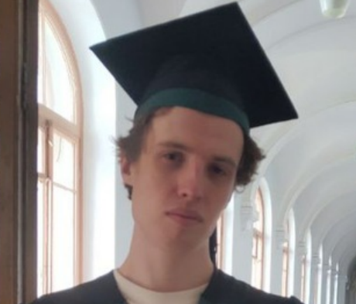
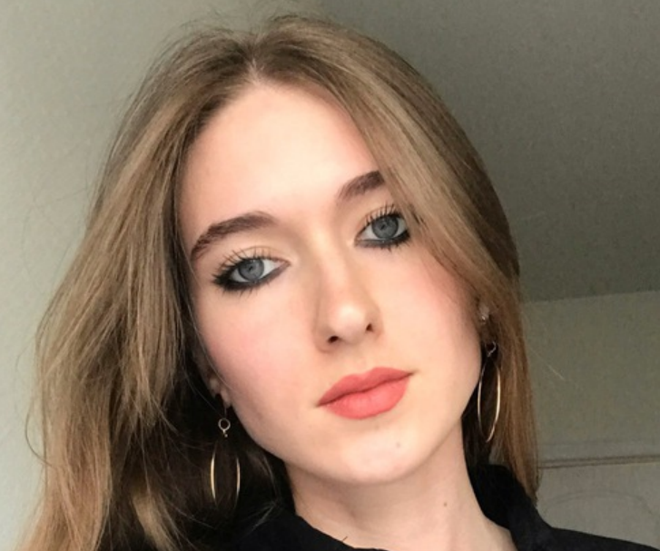
Наша команда
Кирилл
Лидер
Максим
Разработчик
Игорь
Разработчик
Лиза
Маркетолог
Лидер
@KirillSofts
@mposysoev
@Fhujara
@lil0sis

Slide 12
Окупаемость
Срок окупаемости
3 года
Инвестиции
7,2 млн
за 3 года

Slide 13
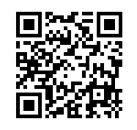
Спасибо
за внимание!
@KirillSofts
+79817820933
akov.ff@gmail.com

Slide 14
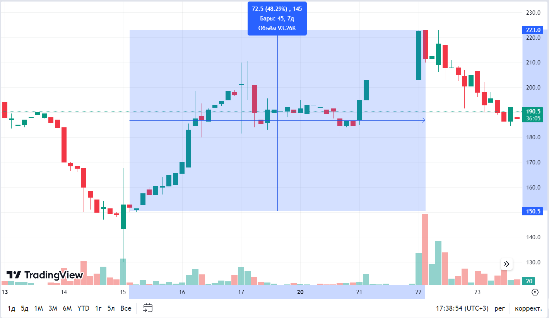
Бесплатный функционал
Успешный кейс 1
HMSG – Группа ГМС
Когда: 15.11 10:48
Тип: скачок цены
Результат: +48%

Slide 15
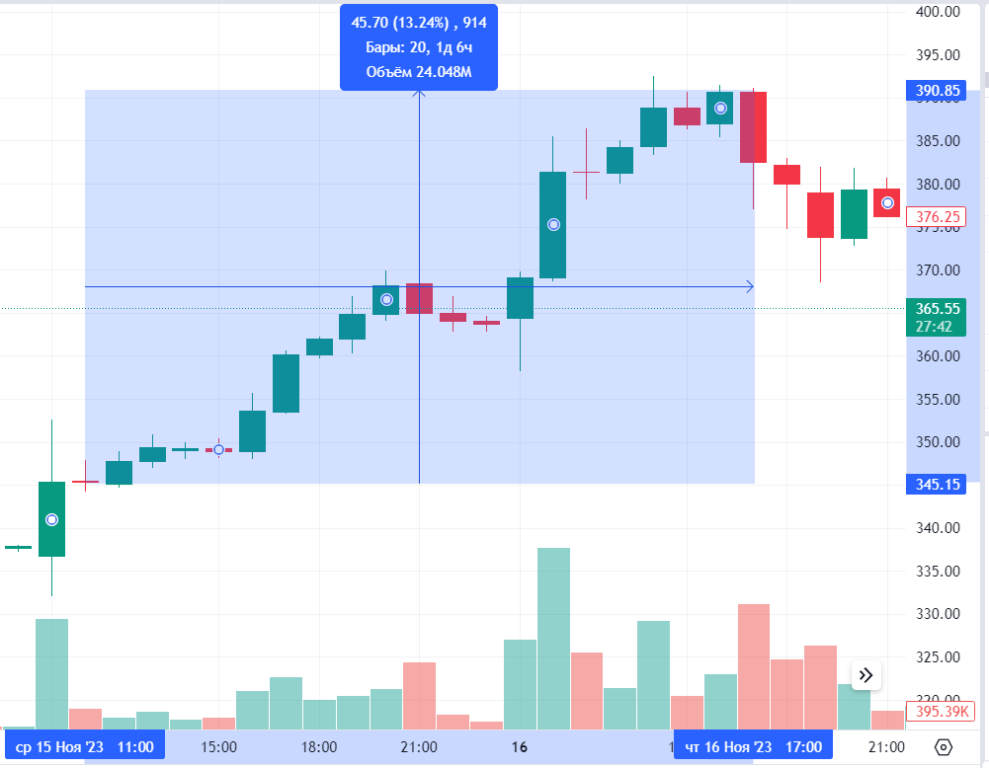
Бесплатный функционал
Успешный кейс 2
MTLRP - Мечел ПАО
Когда: 15.11 10:48
Тип: скачок цены
Результат: +13%

Slide 16
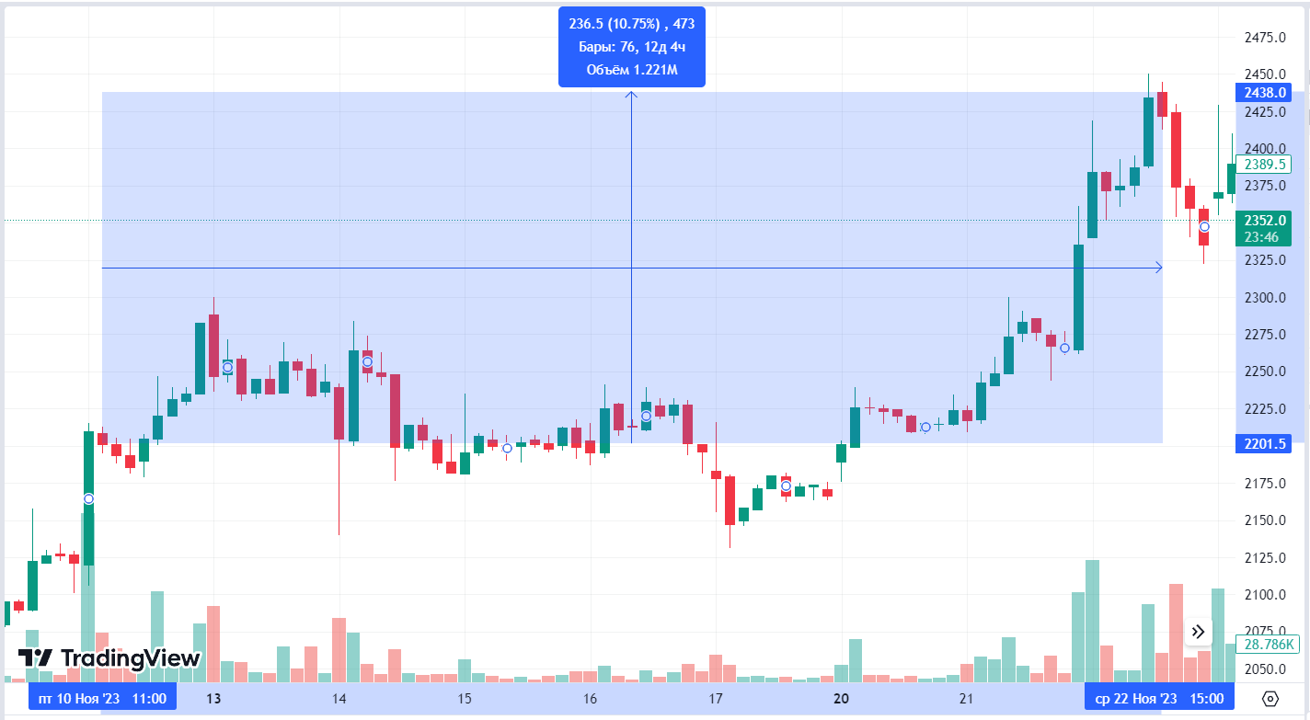
Бесплатный функционал
Успешный кейс 3
BANE – Башнефть
Когда: 10.11 10:45
Тип: повышение цены
Результат: +11%

Slide 17
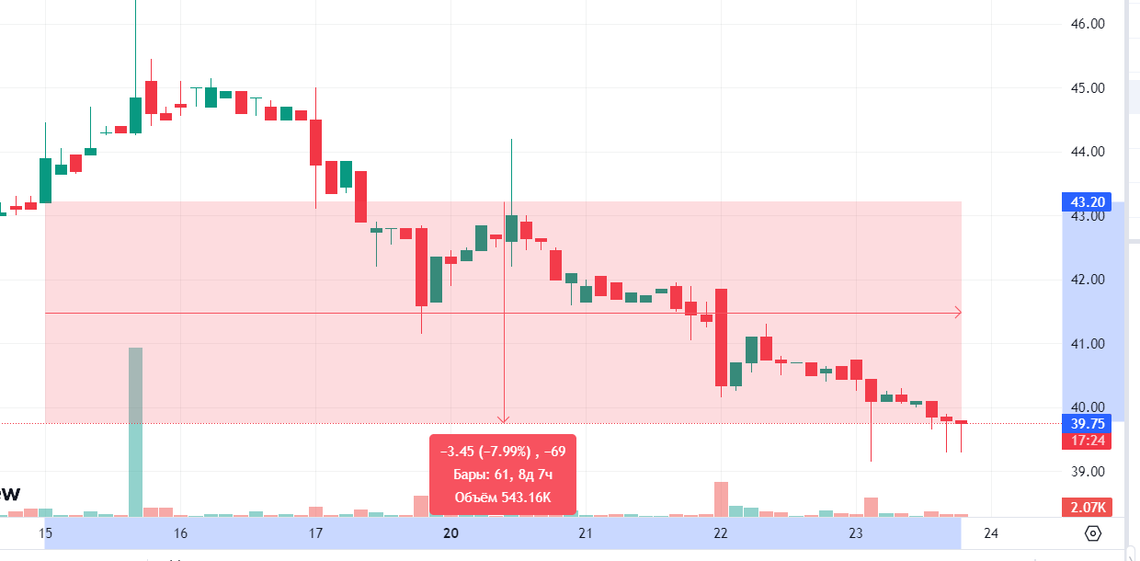
Платный функционал
Успешный кейс 1
VEON – VEON RX
Когда: 14.11
Тип: пересечение MA
Прогноз: падение
Результат: +8%

Slide 18
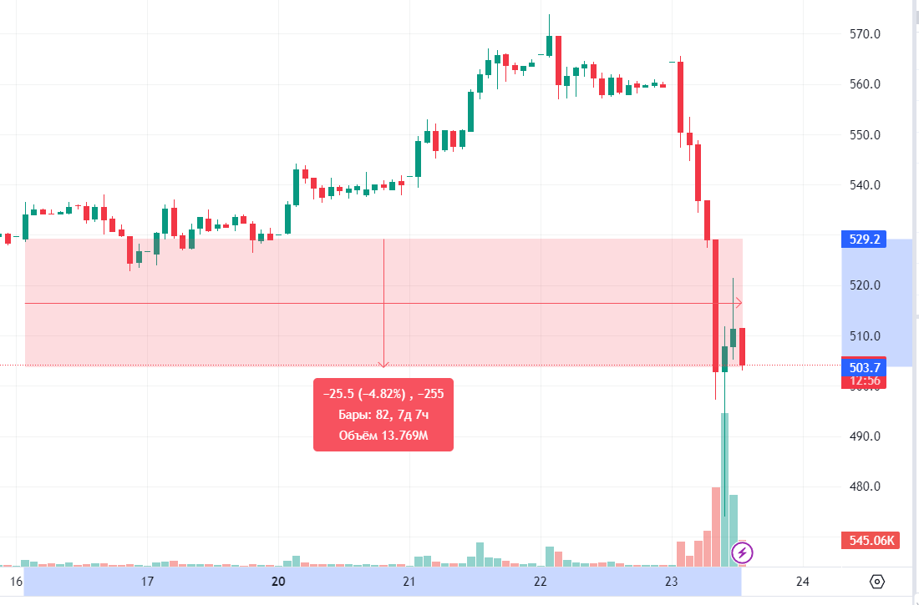
Платный функционал
Успешный кейс 2
POLY – Полиметалл
Когда: 15.11
Тип: пересечение MA
Прогноз: падение
Результат: +5%

Slide 19
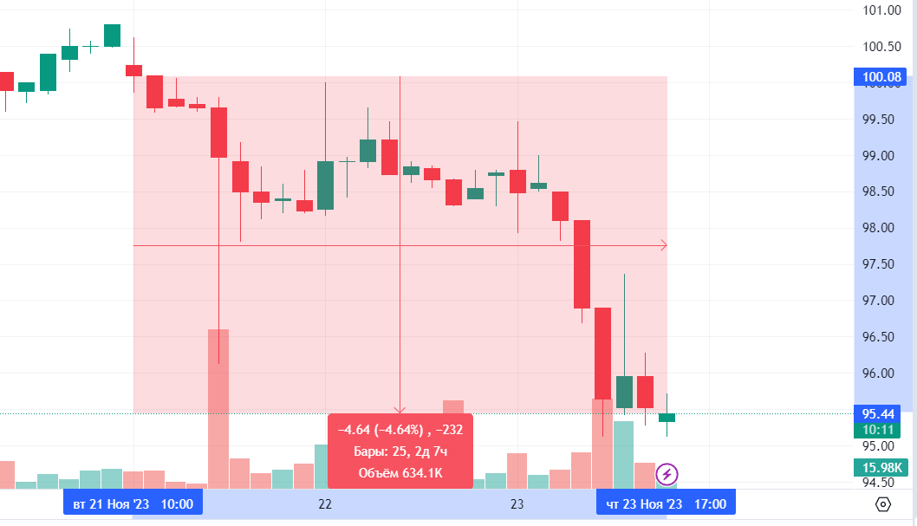
Платный функционал
Успешный кейс 3
ABIO – Артген
Когда: 20.11
Тип: пересечение MA
Прогноз: падение
Результат: +5%

Slide 20
Nabi Project

Slide 21
Nabi Project

Slide 22
Проблема

Slide 23
Nabi Project

Slide 24
Nabi Project

